Slide 1


H2O-3 Tutorial

Slide 2
Contents
H2O-3とは
H2O-3で利用可能なアルゴリズム
H2O-3 AutoML
Driverless AI と H2O-3
Sparkling Water
Flowによる実施
インストール
Flowによる操作
Python Clientによる実施
インストール
Pythonでの実行例
R Clientによる実施
インストール
Rでの実行例
詳細
データの前処理
k分割交差検証（k Cross-Validation）
モデルの解釈
モデルファイル
H2O AI Cloud
AI Cloud上のH2O-3の起動
Client Access

Slide 3






H2O-3とは
オープンソース、分散型インメモリ機械学習フレームワーク
さまざまな統計・機械学習モデルとAutoMLのサポート
R, PythonなどへのAPIの提供と、H2O Flowを用いたGUI操作
Javaで開発、Key/Value Store方式によるデータやモデルオブジェクトへのアクセス
HadoopやSpark環境での利用
H2O Frame
H2O Cluster
REST API
Java process
Hadoop
Spark
Kubernetes
Standalone

Slide 4
H2O-3で利用可能なアルゴリズム
教師あり/Supervised
AutoML: Automatic Machine Learning
Cox Proportional Hazards
Deep Learning (Neural Networks)
Distributed Random Forest (DRF)
Generalized Linear Model (GLM)
Model Selection
Generalized Additive Models (GAM)
ANOVA GLM
Gradient Boosting Machine (GBM)
Naïve Bayes Classifier
Rule Fit
Stacked Ensembles
Support Vector Machine (SVM)
Distributed Uplift Random Forest (Uplift DRF)
XGBoost
教師なし/Unsupervised
Aggregator
Generalized Low Rank Models (GLRM)
Isolation Forest
Extended Isolation Forest
K-Means Clustering
Principal Component Analysis (PCA)
その他
Target Encoding
TF-IDF
Word2vec
Permutation Variable Importance
Document: https://docs.h2o.ai/h2o/latest-stable/h2o-docs/data-science.html

Slide 5
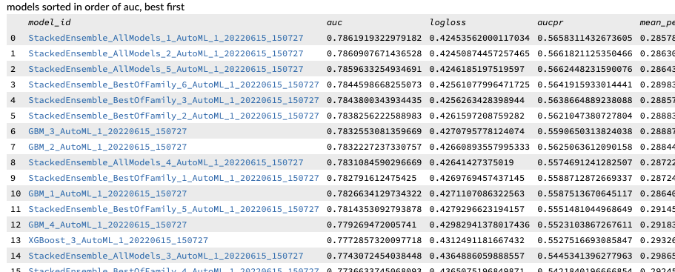
H2O-3 AutoML: Automated Machine Learning
教師あり学習のAutoML
アルゴリズムと（予め決められた設定の中から）ハイパーパラメータの選択を、ユーザーが指定する時間やモデル数の制約のもと自動実施
アンサンブル（スタッキング）の実施
分類問題における不均衡データの問題への対応
特徴量エンジニアリング（Target Encoding）の実施
Leaderboardで全ての作成したモデルの精度を確認
Leaderboard
AutoMLの実行結果が、予測精度の高いモデルの順で表示される
Document: https://docs.h2o.ai/h2o/latest-stable/h2o-docs/automl.html

Slide 6

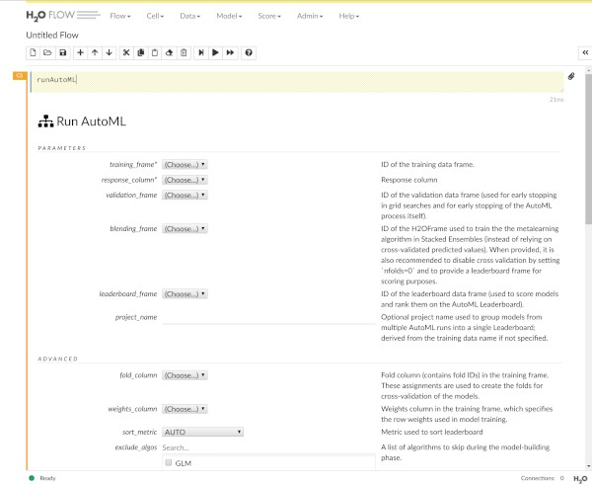
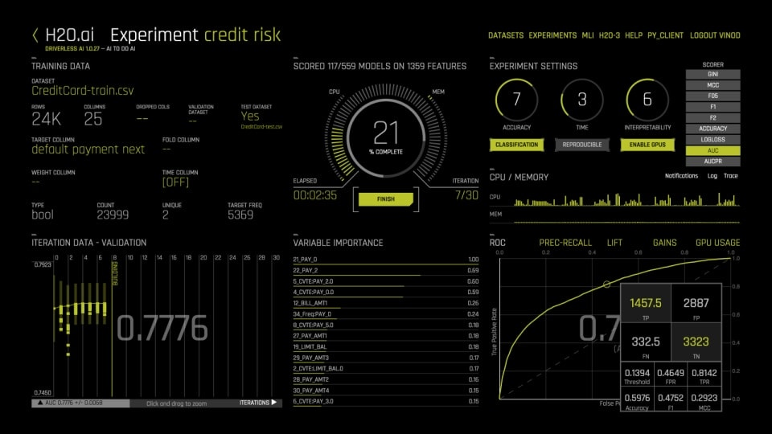

Driverless AI と H2O-3
最高水準のAutoML
モデル作成の大部分（アルゴリズムの選択、特徴量エンジニアリング、ハイパーパラメータチューニング、精度評価）を自動化
特徴量エンジニアリングのバリエーション
時系列、画像、テキストデータへの対応
機械学習の解釈可能性（Machine Learning Interpretability (MLI)）
GUI操作
Python/R APIの提供
オープンソース
AutoML含む機械学習フレームワーク
Python/R APIによるフルコントロール
GUI（Flow）の提供
分散処理による大容量データへの対応（Hadoop、Spark）
さまざまなアルゴリズム（教師あり/なし、その他補助的な機能）の実装
データ加工機能
Notes:
Internal doc:
https://docs.google.com/document/d/1Si7_OzqLWRIpoQ7lCRbXvtAL3JSub-CgVx47EtlYGLg/edit

Slide 7

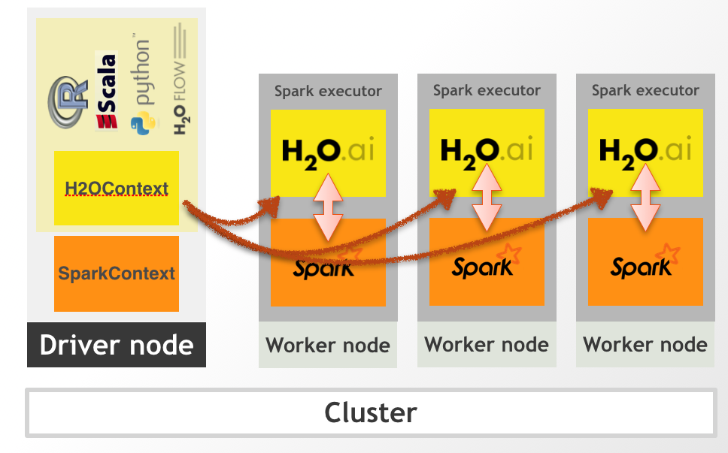
Sparkling Water
Sparkクラスター上でH2O-3を実行
Flowによる操作
H2O-3と同じプログラム（Python, R）での動作
Spark DataFrame、H2O Frameの変換
Document: https://docs.h2o.ai/sw/index.html
Notes:
https://towardsdatascience.com/democratising-machine-learning-with-h2o-7f2f79e10e3f
Booklet: https://docs.h2o.ai/sparkling-water/3.0/latest-stable/booklet/SparklingWaterBooklet.pdf

Slide 8
Spark Install Memo
Sparkのインストール方法
https://tutorialcrawler.com/ubuntu-debian/ubuntu-20-04%E3%81%ABapache-spark%E3%82%92%E3%82%A4%E3%83%B3%E3%82%B9%E3%83%88%E3%83%BC%E3%83%AB%E3%81%99%E3%82%8B%E6%96%B9%E6%B3%95/
Sparkling DL
https://s3.amazonaws.com/h2o-release/sparkling-water/spark-3.2/3.36.1.4-1-3.2/index.html
ここに必要なSpark verが書いてある（Sparkのverは3.2.*）。そのverをまずインストール
Spark DL
https://spark.apache.org/downloads.html
Java,Scala verなどのrequirement
https://spark.apache.org/docs/latest/
Sparklingドキュメント（3.2）
https://docs.h2o.ai/sw/index.html
https://docs.h2o.ai/sparkling-water/3.2/latest-stable/doc/index.html
~~~~~~~~~~~~~~~~~~~~~~~~~~~~~~~~~~~~~~~~~~~~~~~~~~~~~~~~~~~~~~~~~~~~~~~~~~~~~~~~
PySparkドキュメント
https://spark.apache.org/docs/3.2.2/api/python/index.html

Slide 9
Flow
GUIによるH2O-3の操作

Slide 10
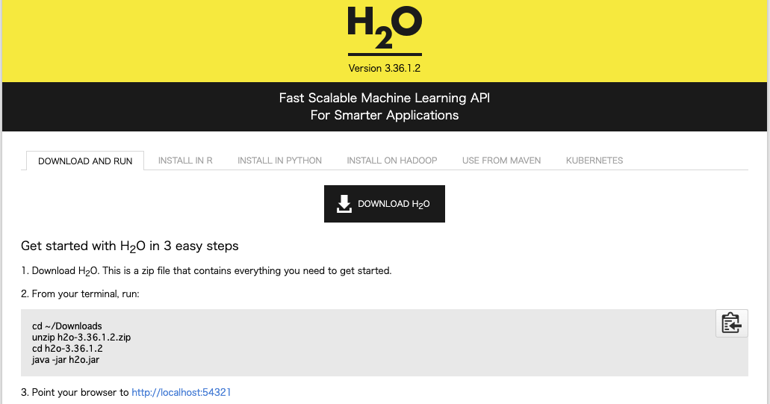
インストール
Download：https://h2o.ai/resources/download/（”H2O Open Source Platform”よりバージョンを選択）
DL後、フォルダを解凍し、jarファイルを実行（$java –jar h2o.jar）（Javaが必要）
H2O-3の開始後、http://localhost:54321、もしくは実行サーバのアドレスへブラウザからアクセス
JavaのRequirementsに関して： https://docs.h2o.ai/h2o/latest-stable/h2o-docs/welcome.html#java-requirements

Slide 11
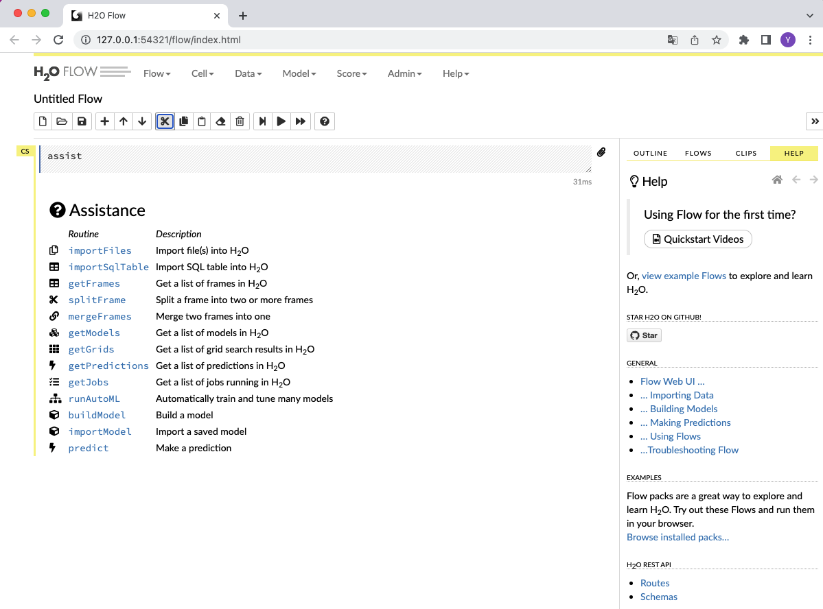
Flow
マウス操作で、機械学習モデルの作成を実施
メニュー
Flow
Flowの保存やロード
Cell
コピーや貼り付けなどセルに対するアクション
Data
データのロードや分割など、データに対するアクション
Model
当てはめるモデルの選択や、学習済みモデルのエクスポート
Score
スコアリングの実施
Admin
H2O Clusterやメモリ、CPUの利用状況
Help
キーボードシートカットやドキュメンテーションへのリンク
実行中のFlowの名前
（クリックして変更）
セル（コマンド入力）と実行結果
Sidebar
Outline
実行中のFlowのセルの一覧
Flows
保存済みのFlowの一覧
Clips
保存したセル（保存したいセルの横のクリップマークをクリック）の一覧
Help
操作のヘルプやExample Flow
Document: https://docs.h2o.ai/h2o/latest-stable/h2o-docs/flow.html

Slide 12
Assistance
セルに“assist”と入力し、実行
Flowで実施する主な操作をアシスト（コマンド入力なして操作を実行）
importFiles
H2O-3実行環境のデータパス、もしくはデータへのURLを指定し、データのインポートを実施
ローカルからサーバへデータをアップロードする場合は、”Data”メニュー>”Upload File..”から実施
getFrames
インポートされているデータと、モデル学習過程で作成されたデータの一覧
splitFrame
インポートされているデータの学習/テストの分割
getModels
学習済みモデルの一覧
getGrids
グリッドサーチを実施したモデルの一覧
getPredictions
各学習済みモデルの予測結果（精度）
runAutoML
AutoMLによるモデル作成
buildModel
アルゴリズムを選択してモデルを作成
importModel
モデルオブジェクト（MOJO）のインポート
predict
学習済みモデルとデータを選択して予測を実施

Slide 13
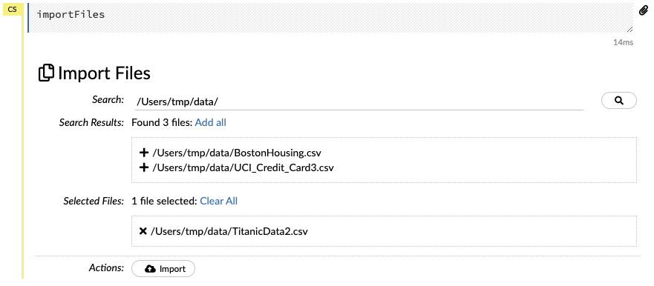
Import/Upload データ
データをH2O Clusterへ読み込み
データへのローカルパスやURLを指定
パス上のデータ
読み込むデータの「➕」ボタンを選択
読み込みを実施するデータ
ローカルのH2O-3クライアントから、サーバのH2O-3へデータをアップロードする場合は、”Data”メニュー>”Upload File..”から実施
現在接続しているH2O-3プロセスを終了すると、データも消去される

Slide 14
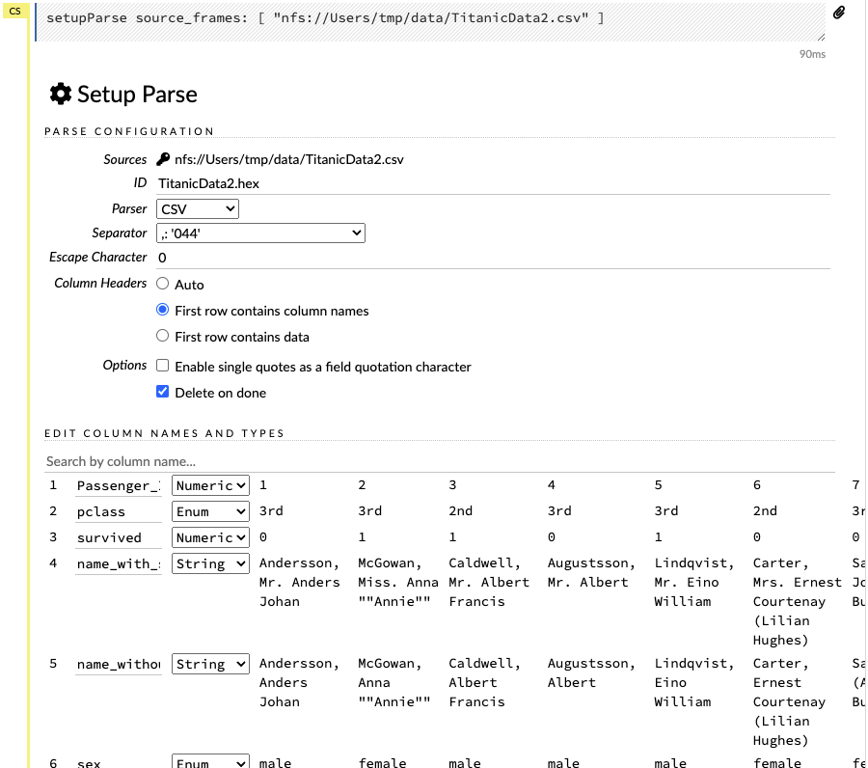
データParse（解析）
読み込んだデータの設定やカラムの定義を実施
データのフォーマット等の指定
カラムのデータ型の指定

Slide 15
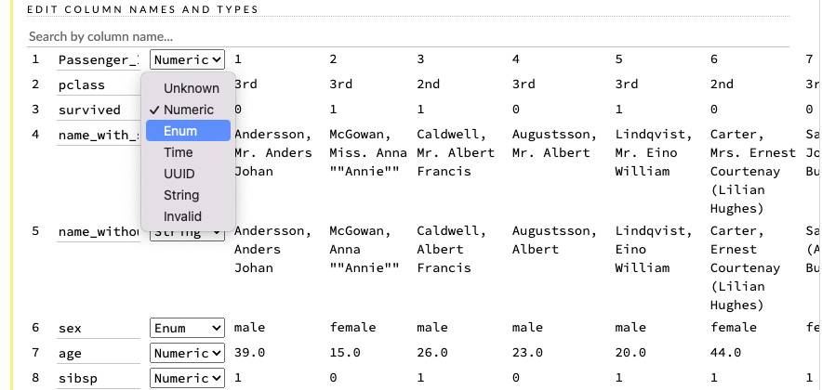
データの型
各カラムのデータ型の定義
Numeric：数値変数
Enum：カテゴリカル変数
Time：時間を示すカラム
UUID：IDカラム
String：テキストデータ
教師あり学習のアルゴリズムに投入する場合、特徴量は数値（Numeric）、もしくはカテゴリカル変数（Enum）に指定しておく
ターゲット変数が0/1であり、分類問題として扱いたい場合はEnumとなっていることを確認
Notes:
注：Word2VecはStringでないといけない

Slide 16
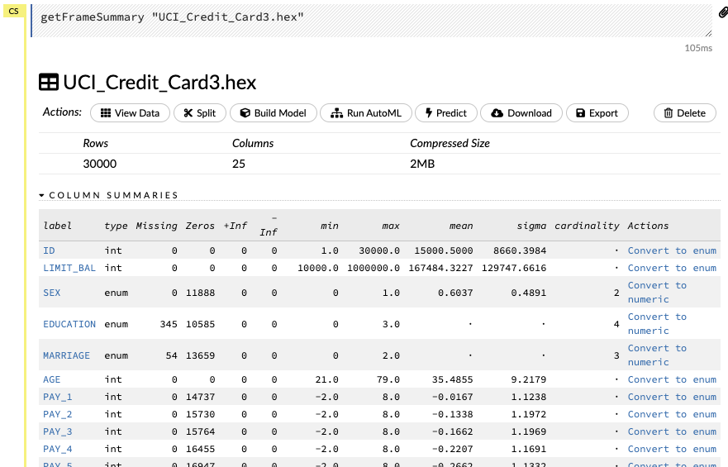
データに対するアクション
データParse後、データのサマリと、データに対するアクションが表示される
データに対するアクション
各カラムの一変量集計を実施したい場合、カラム名をクリック
データ型（数値（Numeric）カテゴリカル（Enum））の変更

Slide 17
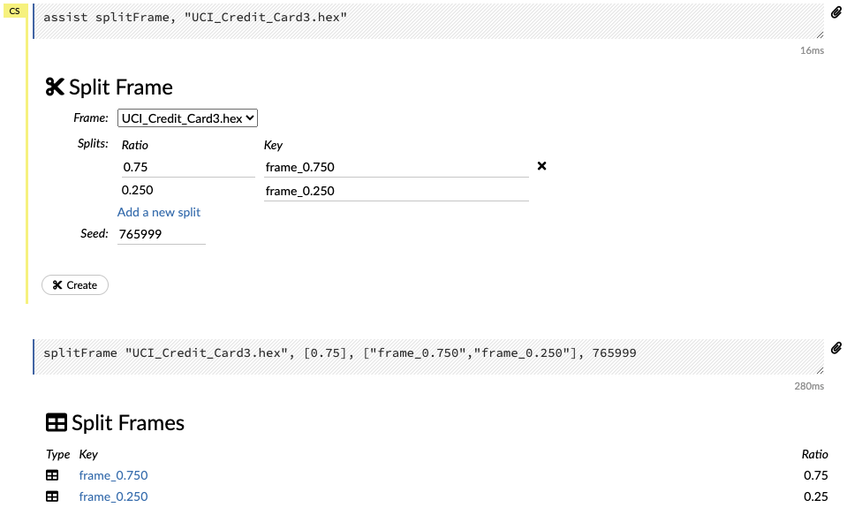
データの分割（Split）
学習/テストへのデータ分割
AssistanceのsplitFrameや、データのサマリのSplitから実施
データの分割割合と分割後のデータ名
分割数を増やす場合は“Add a new split”を選択
分割の実施後のデータが表示
データ名をクリックすると、データのサマリと、データに対するアクションが表示される

Slide 18
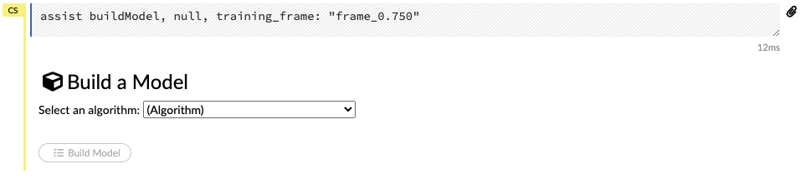
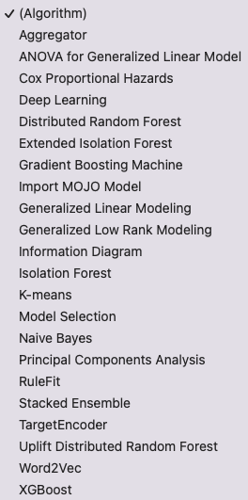
モデルの作成（Build Model）
モデルの作成
データのサマリのBuild Modelから実施
アルゴリズム以外の機能
Import MOJO Model
MOJO（保存済みのモデルオブジェクトファイル）をインポートし、Flowで利用できるようにする
Information Diagram
https://docs.h2o.ai/h2o/latest-stable/h2o-docs/admissible.html

Slide 19
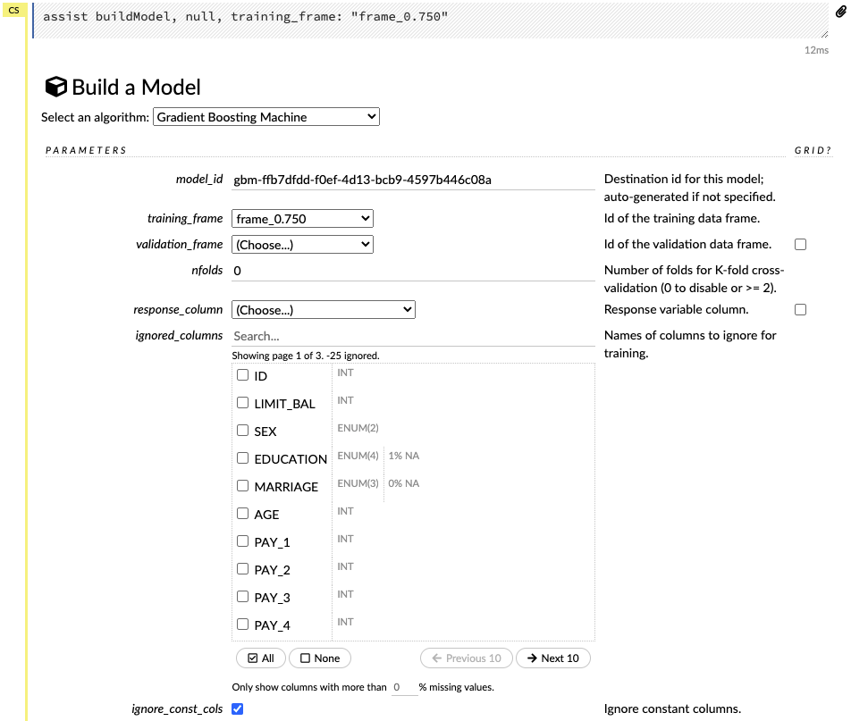
モデルの作成（Build Model）
モデル学習の設定
代表的な設定
データに関する設定
training_frame
学習データ。必須
validation_frame
検証データ。指定すると検証データに対する予測結果が計算される
nfolds: (GLM, GBM, DL, DRF)
検証データを指定せず、k分割交差検証を実施する場合
response_column
ターゲット変数。教師ありモデルの場合、必須
ignored_columns
用いない特徴量
ハイパーパラメータに関する設定
各アルゴリズムに対応したハイパーパラメータを設定
Document: https://docs.h2o.ai/h2o/latest-stable/h2o-docs/flow.html#building-models

Slide 20
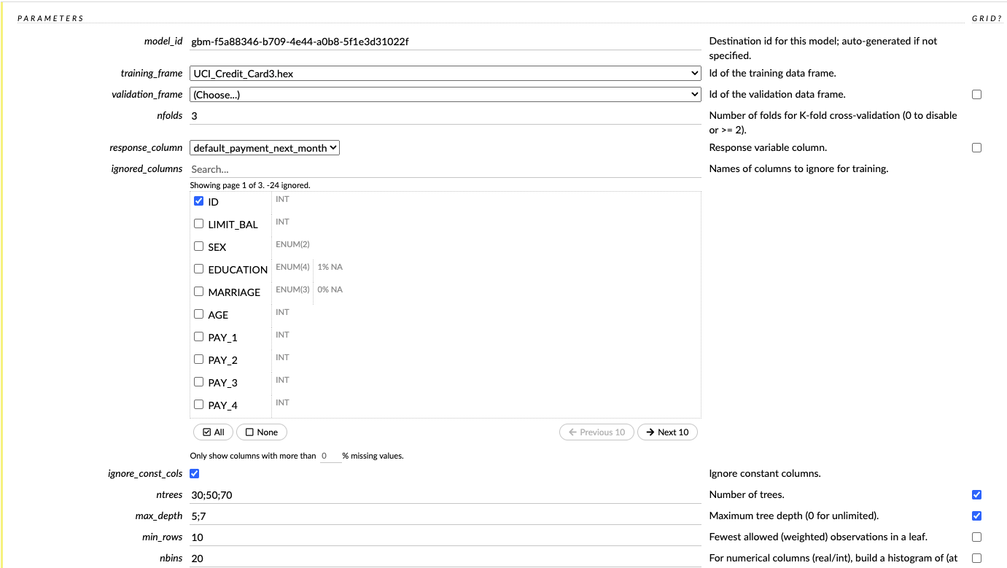
ハイパーパラメータチューニング
グリッドサーチによるハイパーパラメータチューニングの実施が可能
GRID?
チューニングを実施したいハイパーパラメータの横にチェックを付ける
グリッドサーチ実施例
「;」で値（探索対象のハイパーパラメータの値）を区切る
Document: https://docs.h2o.ai/h2o/latest-stable/h2o-docs/flow.html#using-grid-search

Slide 21
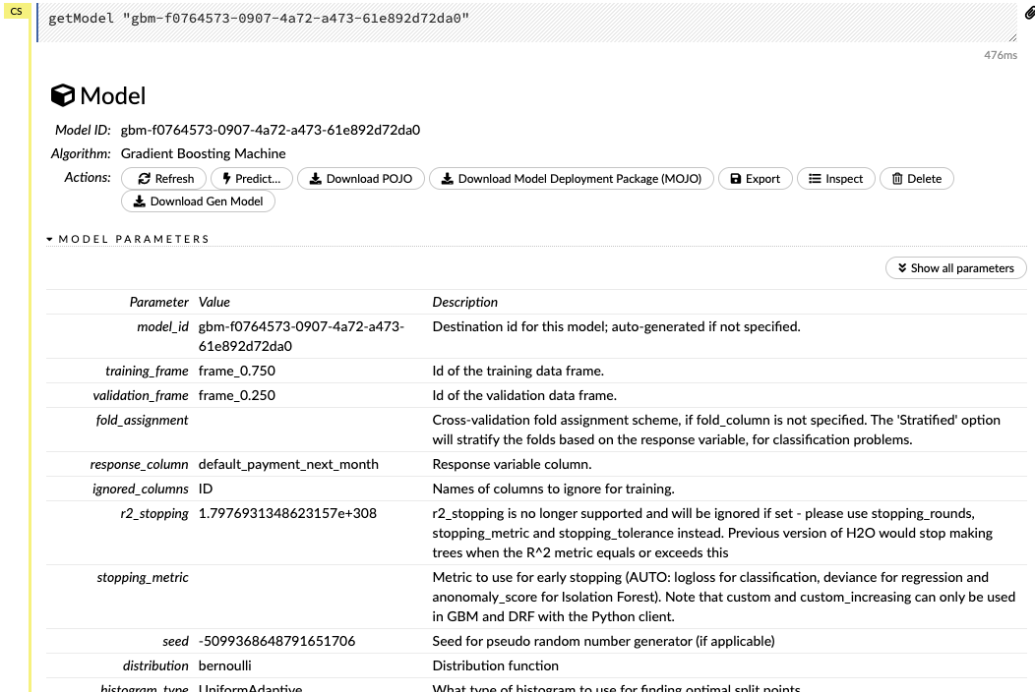
結果
モデル作成後、結果の確認
結果に対するアクション
Predict
新規データセットに対する予測（新規データセットにターゲット変数が含まれる場合は、精度の評価も実施）
Inspect
モデルの設定や結果をテーブル形式で表示
Download Model Deployment Package (MOJO)
MOJO形式のモデルのダウンロード
Download POJO
POJO形式のモデルのダウンロード
Download Gen Model
MOJO, POJOのランタイムのダウンロード
Export
バイナリファイルとしてモデルを保存
結果には、モデルのハイパーパラメータや、学習とテストデータに対する予測精度、変数の重要度などが表示される
Document: https://docs.h2o.ai/h2o/latest-stable/h2o-docs/flow.html#viewing-models

Slide 22
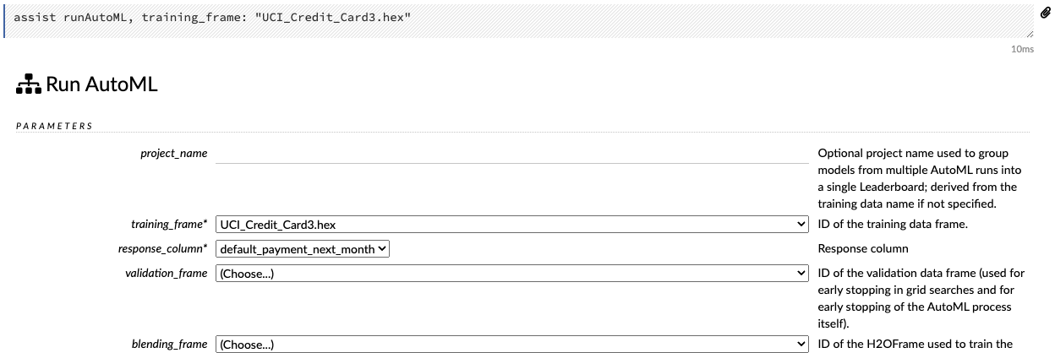
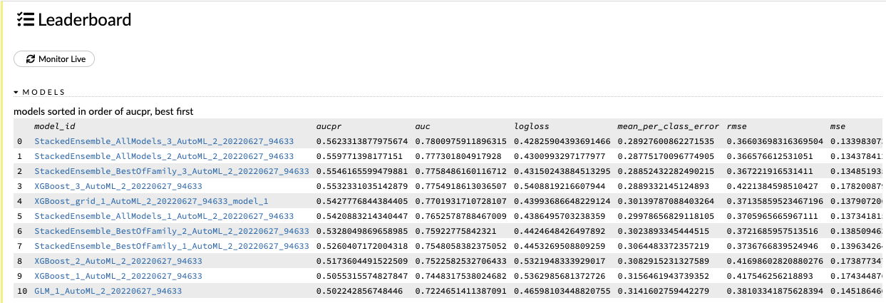
AutoML
AutoMLの実施と結果（Leaderboard）
代表的な設定
validation_frame or nfolds
検証データでの検証を実施する場合
sort_metric
Leaderboardの表示順のモデル評価指標
max_models
実施時間に制約をかける場合。モデル数
max_runtime_secs
実施時間に制約をかける場合。実施時間
AutoML実施後、検証データにおける、指定したモデル評価基準の良い順にモデルが表示される
Document: https://docs.h2o.ai/h2o/latest-stable/h2o-docs/flow.html#run-automl
Notes:
FlowからはTarget Encodingはできなさそう
monotone_constraints、balance_classesといった設定もある

Slide 23
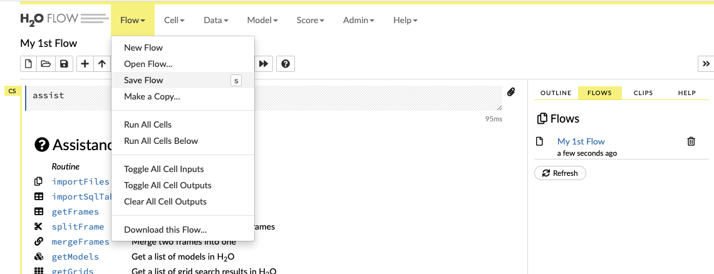
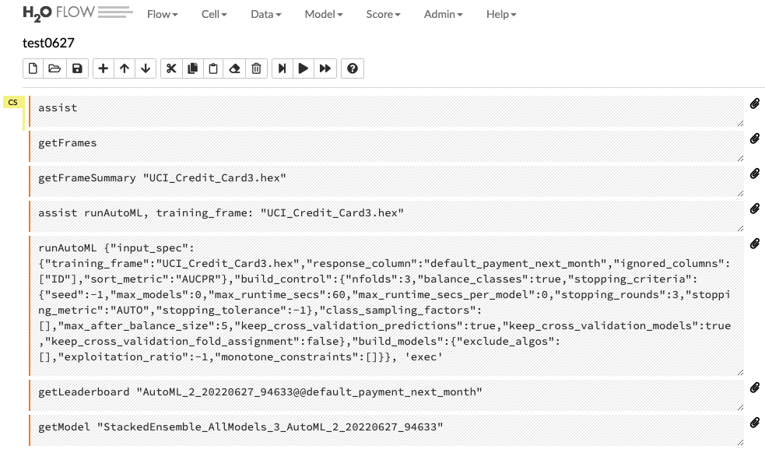
Flowの保存
Flowはスクリプトとして保存が可能（データや学習済みモデルが保存されるわけでは無い）
保存されているFlowの一覧
ホームディレクトリ下にh2oflowsディレクトリが作成れ、Flowが保存される
現在のFlowの保存
Flowメニューの”Download this Flow..”を選択すると、現在のFlowをflowファイルとしてDL、ファイルの共有が可能
ロードする場合は、”Open Flow..”から実施
保存済みFlowを開いた場合
実施内容が記録されているので、同じ内容の再実行が可能

Slide 24
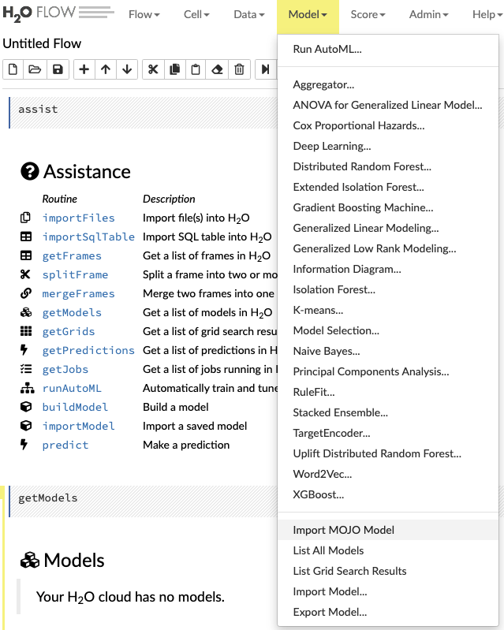
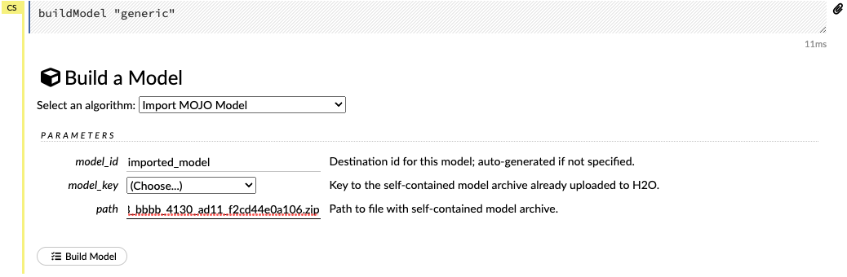
モデルのインポート
MOJO形式で保存したモデルのインポート
MOJOファイル（zip）の例
gbm_6f3364e8_bbbb_4130_ad11_f2cd44e0a106.zip
インポート後に利用する任意のモデル名を指定
MOJOファイル

Slide 25
セルのモード
XXX
Editモード
コマンドモード
ショートカットで切り替え（y:CS、m:MD、r:Raw）

Slide 26
Python
Python ClientによるH2O-3の操作

Slide 27
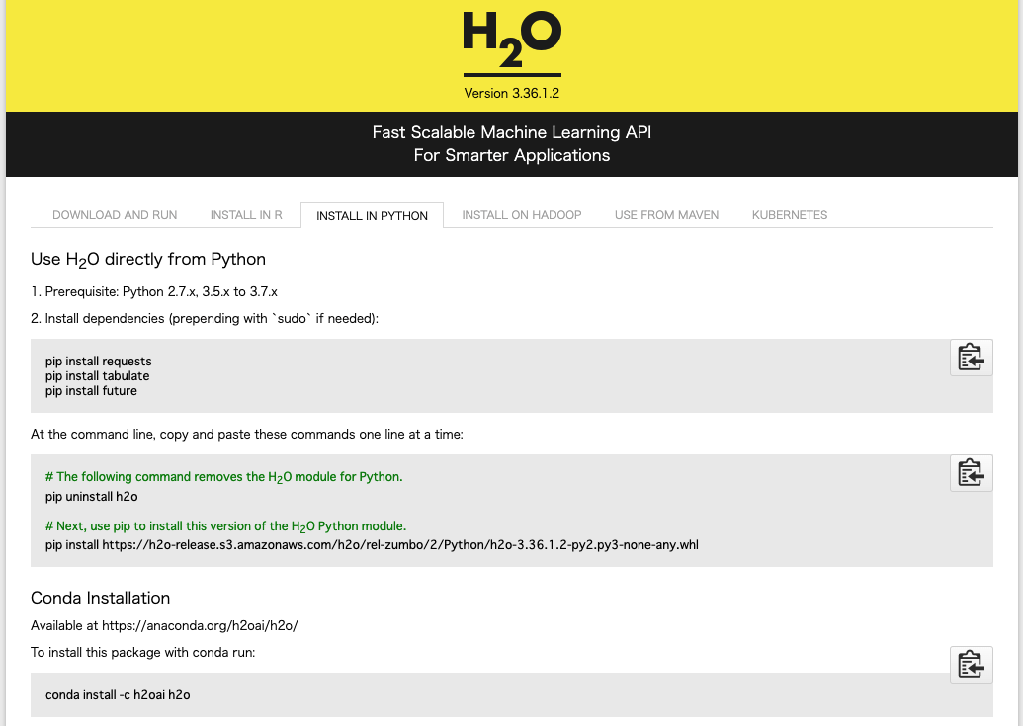
インストール
Download：https://h2o.ai/resources/download/（”H2O Open Source Platform”よりバージョンを選択）
H2O-3本体（j2o.jar）も含まれるのでFlowのインストールでDLしたファイル（h2o-3.xx.x.x.zip）のDLは必要なし

Slide 28
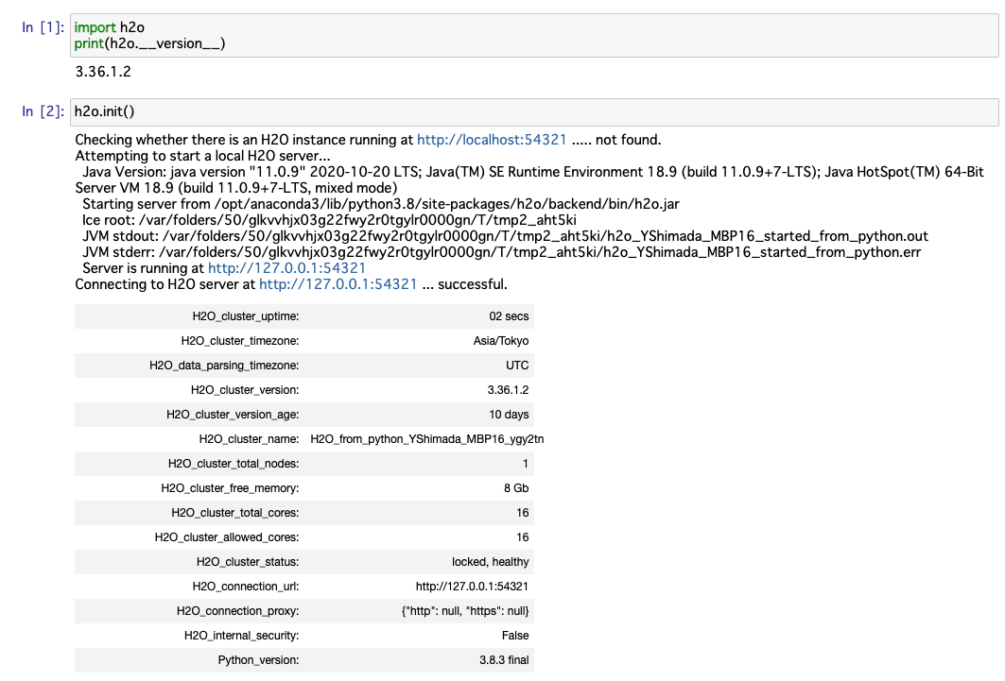
H2O-3の開始
Jupyter Notebookを利用
h2o.init()により、 H2O-3が開始、もしくは動作中のH2O-3へ接続を実施
クリックすると、Flowが開く
Document (Python API Reference): https://docs.h2o.ai/h2o/latest-stable/h2o-py/docs/index.html

Slide 29
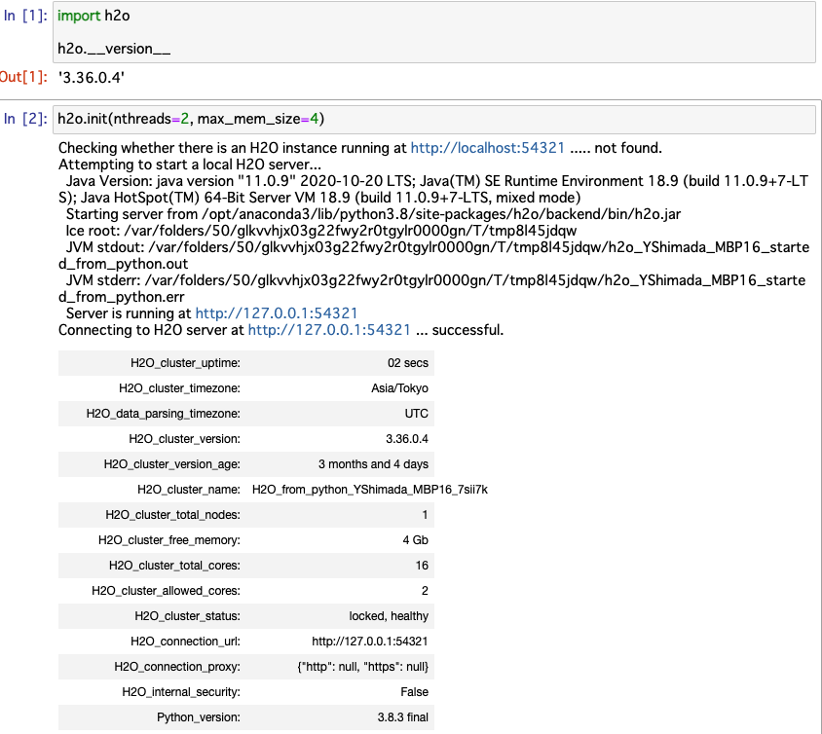
H2O-3の設定
h2o.init()のオプション
url, ip, port
接続するH2O-3
ローカルのH2O-3へ接続する場合は指定の必要なし
nthreads
利用するCPUコア数
max_mem_size
利用するメモリ容量
Document: https://docs.h2o.ai/h2o/latest-stable/h2o-docs/starting-h2o.html#from-python

Slide 30
実施例
デモ用Notebook：https://github.com/yukismd/H2O_3_Tutorial/blob/master/examples_python/Quick_Demo.ipynb
実施内容：
H2O-3の起動
データのロード
データ分割
モデルのあてはめ(GBM)
機械学習の解釈可能性（Global、Local（1オブザベーション）なモデルの解釈）
スコアリング（予測値、SHAP）
モデルの保存とロード
ハイパーパラメータチューニング
AutoML
H2O-3の終了
各アルゴリズム実施例：https://github.com/yukismd/H2O_3_Tutorial/tree/master/examples_python

Slide 31
Scikit-learnインテグレーション
多分いらない
XXX
XX
h2o.sklearn
https://docs.h2o.ai/h2o/latest-stable/h2o-docs/h2o-client.html#sklearn-support
https://github.com/h2oai/h2o-tutorials/tree/master/tutorials/sklearn-integration

Slide 32
R
R ClientによるH2O-3の操作

Slide 33
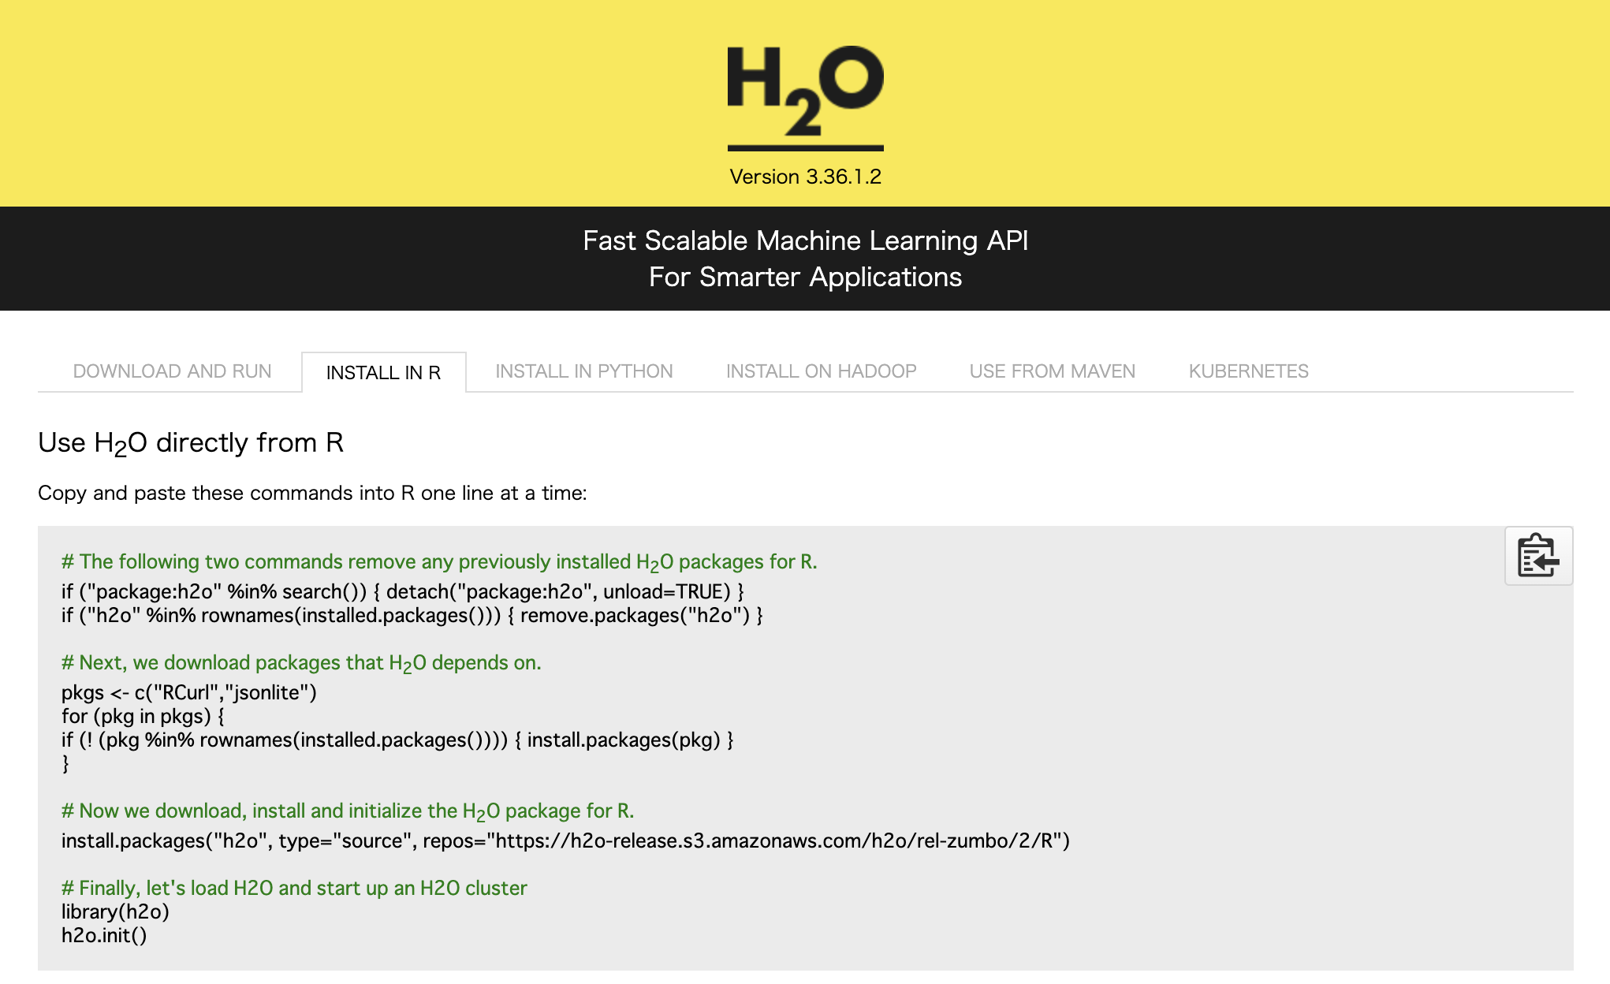
インストール
Download：https://h2o.ai/resources/download/（”H2O Open Source Platform”よりバージョンを選択）
H2O-3本体（j2o.jar）も含まれるのでFlowのインストールでDLしたファイル（h2o-3.xx.x.x.zip）のDLは必要なし

Slide 34
実施例
デモ用R Script：https://github.com/yukismd/H2O_3_Tutorial/blob/master/examples_r/Quick_Demo.R
実施内容：
H2O-3の起動
データのロード
データ分割
モデルのあてはめ(GBM)
機械学習の解釈可能性（Global、Local（1オブザベーション）なモデルの解釈）
スコアリング（予測値、SHAP）
モデルの保存とロード
ハイパーパラメータチューニング
AutoML
H2O-3の終了
各アルゴリズム実施例：https://github.com/yukismd/H2O_3_Tutorial/tree/master/examples_r

Slide 35
詳細
データの前処理（欠損、エンコーディング）に関して
K分割交差検証法に関して
モデルの解釈（解釈可能性、モデルの比較）に関して
モデルファイル

Slide 36
データの前処理
H2O-3では、欠損値（Imputation）とカテゴリカル変数（One-Hot Encodingなど）の処理はアルゴリズム内で実施されるので、前処理の事前実施は不要
（処理効率の観点から、前処理なしでのアルゴリズムへの投入を推奨）
処理方法は、アルゴリズム毎に異なる。詳細は各アルゴリズムのFAQ参照
GLMでは、カテゴリカル変数に対しOne-Hot-Encodingが実施され、欠損はスキップや平均値・最頻値補完の選択が可能（missing_values_handling引数（https://docs.h2o.ai/h2o/latest-stable/h2o-docs/data-science/algo-params/missing_values_handling.html））
Tree系アルゴリズムでは、カテゴリカル変数のエンコーディング方法の選択が可能（categorial_encoding引数（https://docs.h2o.ai/h2o/latest-stable/h2o-docs/data-science/algo-params/categorical_encoding.html））、欠損は欠損として扱われる（欠損を示すカテゴリカル変数を内部作成）
Document: https://docs.h2o.ai/h2o/latest-stable/h2o-docs/data-science.html

Slide 37
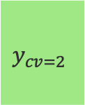
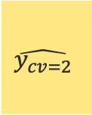
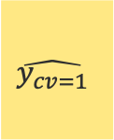


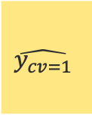


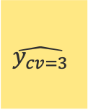
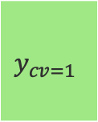



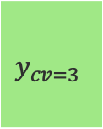
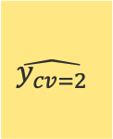


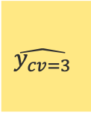
k分割交差検証（k Cross-Validation）
k分割交差検証を実施した際、k+1個のモデルが作成され、全量データで推定されたモデル（メインモデル）の学習データに対する結果（Training結果）と、交差検証によるk個のモデルによる予測を結合して学習データと比較した結果（Cross Validation結果）が表示される
$$X$$
$$y$$
$$\hat{y}$$
メインモデル
Training結果
Cross Validation結果
$$y$$
$$\hat{y}$$
$$y$$
$$\hat{y_{cv=1}}$$
k分割交差検証（k=3）
比較
比較
$$\hat{y_{cv=2}}$$
$$X_{cv=1}$$
$$y_{cv=1}$$
モデル cv=1
$$\hat{y_{cv=1}}$$
$$\hat{y_{cv=3}}$$
$$X_{cv=2}$$
$$y_{cv=2}$$
モデル cv=2
$$\hat{y_{cv=2}}$$
平均値ではない
$$X_{cv=3}$$
$$y_{cv=3}$$
モデル cv=3
$$\hat{y_{cv=3}}$$
Document: https://docs.h2o.ai/h2o/latest-stable/h2o-docs/cross-validation.html

Slide 38
Variable Importance
H2O-3におけるVariable Importance
Document: https://docs.h2o.ai/h2o/latest-stable/h2o-docs/variable-importance.html

Slide 39
モデルの解釈
機械学習の解釈可能性（Machine Learning Interpretability）やモデルの比較を実施
機械学習の解釈可能性
Confusion Matrix（分類問題に対して）
Residual Analysis（回帰問題に対して）
Variable Importance（Model Specificなアプローチ）
Permutation Variable Importance（Model Agnosticなアプローチ）
SHAP（GlobalとLocal両方へ対応）
Partial Dependence (PD) Plots
Individual Conditional Expectation (ICE) Plots
モデルの比較（AutoMLの実施結果など、複数のモデルを渡した場合に実施）
Variable Importance Heatmap (compare all non-Stacked models)
Model Correlation Heatmap (compare all models)
実施例：https://github.com/yukismd/H2O_3_Tutorial/blob/master/examples_python/model_explain.ipynb
Document: https://docs.h2o.ai/h2o/latest-stable/h2o-docs/explain.html

Slide 40
モデルファイル
Javaベースのモデルファイル – MOJO/POJO
H2O-3では、POJO(Plain Old Java Object)やMOJO(Model ObJect, Optimized)形式でモデルファイルを提供
MOJOは、POJOの改良版
Java環境での実行の際、モデルファイルとh2o-genmodel.jarライブラリファイルのみ必要（H2O-3が不必要）
Python、R APIからMOJOファイルのロードが可能
Javaでの実行例： https://github.com/yukismd/H2O_3_Tutorial/tree/master/scoring/java
Pythonでの実行例： https://github.com/yukismd/H2O_3_Tutorial/tree/master/scoring/python
バイナリファイル
PythonやRクライアント、Flow環境で作成したモデルをバイナリファイルとして保存
バイナリファイルとしての保存したモデルは、 Python、R、Flow間での受け渡しが可能（H2O-3のバージョンを一致させる必要があることに注意）
Document (Java): https://docs.h2o.ai/h2o/latest-stable/h2o-docs/productionizing.html
Document (Python, R): https://docs.h2o.ai/h2o/latest-stable/h2o-docs/save-and-load-model.html

Slide 41
H2O AI Cloud
AI Cloud上のH2O-3へのクライアント接続

Slide 42
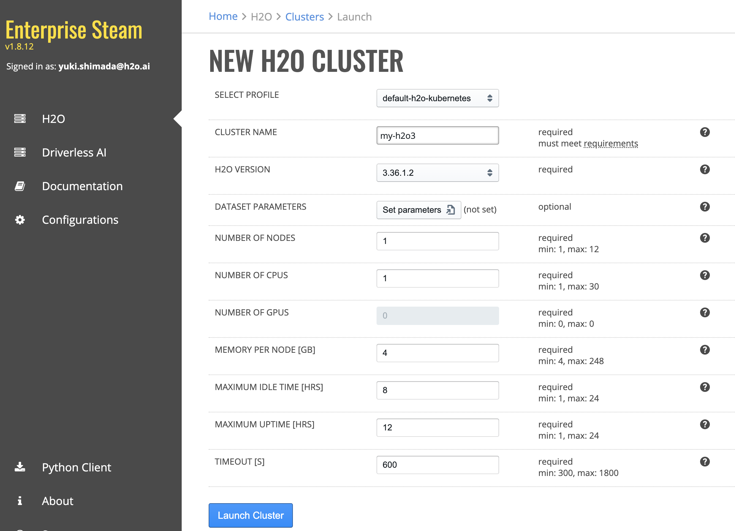
AI Cloud上のH2O-3の起動
AI Cloud上のH2O-3の起動
Document：https://docs.h2o.ai/enterprise-steam/latest-stable/docs/user-docs/h2o-kubernetes.html

Slide 43



Client Access
AI Cloud上のH2O-3へのアクセスする場合、AI Cloud用のインターフェイス（h2osteam）の利用が必要
Python Example
import h2osteam
import h2o
# AI Cloud上で、H2O-3クラスターを作成
h2o_cluster = h2osteam.clients.H2oKubernetesClient().launch_cluster(
name="h2o-cluster",
version="3.36.1.2")
# 作成したH2O-3クラスターへ接続
h2o_cluster.connect()
# h2oライブラリを用い操作が可能
# 例えば、データのアップロード
h2o.upload_file(”mydata.csv“)
H2O AI Cloud プラットフォーム
（kubernetes上で稼働）
実施例：
https://github.com/yukismd/H2O_AI_Cloud/tree/main/client_access
https://github.com/h2oai/haic-tutorials/blob/main/4%20H2O-3:%20Distributed%20ML.ipynb

Slide 44
Appendix

Slide 45
Sample Data
回帰 – Wine Quality
分類 – Credit Card Scoring

Slide 46
Requirementsとインストール
Document - Requirements：https://docs.h2o.ai/h2o/latest-stable/h2o-docs/welcome.html#requirements
Javaのインストール
Document - DL and Install： https://docs.h2o.ai/h2o/latest-stable/h2o-docs/downloading.html#downloading-installing-h2o

Slide 47
Useful Links

Slide 48
Memo
Document
https://docs.h2o.ai/h2o/latest-stable/h2o-docs/index.html
Python API
https://docs.h2o.ai/h2o/latest-stable/h2o-py/docs/index.html
R API
https://docs.h2o.ai/h2o/latest-stable/h2o-r/docs/index.html
Sparkling Water
https://docs.h2o.ai/sw/index.html

Slide 49
H2O Blog
Getting Start
https://h2o.ai/blog/getting-started-with-h2o-using-flow/
New release
https://h2o.ai/blog/h2o-release-3-36-zorn/
https://h2o.ai/blog/h2o-release-3-34-zizler/
Large data
https://h2o.ai/blog/visualizing-large-datasets-with-h2o-3/
Grid search
https://h2o.ai/blog/parallel-grid-search-in-h2o/
Extended IF
https://h2o.ai/blog/h2o-3-improvements-from-two-university-projects/
IF
https://h2o.ai/blog/anomaly-detection-with-isolation-forests-using-h2o/
XGBoost
https://h2o.ai/blog/xgboost-in-h2o-machine-learning-platform/
MOJO
https://h2o.ai/blog/importing-inspecting-and-scoring-with-mojo-models-inside-h2o/
AutoML
https://h2o.ai/blog/a-deep-dive-into-h2os-automl/
Sparkling
https://h2o.ai/blog/sparkling-water-3-30-0-3-is-out/
Blog pageで、“H2O”、“Flow”カテゴリで検索

Slide 50
Benchmark
https://github.com/szilard/benchm-ml

